Slide 1
「内部質保証システム」構築に向けた評価報告書の記述内容分析 ー認証評価を対象にー
九州大学 大学評価情報室
高森 智嗣
日本高等教育学会第14回大会
5月29日（日） 至 名城大学

Slide 2
発表の構成
本発表の位置づけと目的
資料と分析方法
分析結果
考察
まとめ
議論
本研究の今後の課題

Slide 3
1.本発表の位置づけと目的
位置づけ
「内部質保証システム」の在り方を検討するための研究。
テキスト・マイニングを用いた試行的研究。
目的
評価報告書において、自大学の質を保証するための取組（＝自己点検・評価）がどのように表現されているかを分析し、「内部質保証システム」構築に向けて、現段階での状況と課題を提示する。

Slide 4
2.資料と分析方法
資料
大学評価・学位授与機構（NIAD）が実施する認証評価に用いられた自己点検・評価報告書及び認証評価結果報告書の、基準11−３−①の記述内容。
基準11−3−①
大学の活動の総合的な状況について、根拠となる資料やデータ等に基づいて、自己点検・評価が行われており、その結果が大学内及び社会に対して広く公開されているか。
評価報告書における記述件数
年度 | 国立 | 公立 | 私立 | 計
H17 | 2 | 2 | 0 | 4
H18 | 7 | 3 | 0 | 10
H19 | 37 | 0 | 1 | 38
H20 | 4 | 5 | 2 | 11
H21 | 27 | 10 | 0 | 37
H22 | 7 | 15 | 3 | 25
計 | 84 | 35 | 6 | 125

Slide 5
2.資料と分析方法
分析方法
R（RMeCab）によるテキスト・マイニング
形態素解析によるキーワードの抽出
Ngram分析による共起語の抽出
要件項目に従った独自の分類
「内部質保証システム」のイメージ設定
項目毎の単純集計
自己組織化マップの作成
連関規則
要件項目の設定

Slide 6
3.分析結果−形態素解析の結果
Term | Freq |  | Term | Freq |  | Term | Freq |  | Term | Freq |  | Term | Freq
評価 | 1,430 |  | 設置 | 86 |  | 下 | 32 |  | 専門 | 19 |  | 対応 | 14
点検 | 660 |  | 業務 | 83 |  | 部会 | 32 |  | 経営 | 18 |  | 提出 | 14
自己 | 656 |  | ウェブサイト | 82 |  | 中心 | 31 |  | 進捗 | 18 |  | 構築 | 14
大学 | 507 |  | 全学 | 80 |  | ごと | 30 |  | システム | 18 |  | 立案 | 14
実施 | 300 |  | 作成 | 74 |  | 基準 | 29 |  | データベース | 18 |  | 関係 | 14
活動 | 285 |  | 実績 | 72 |  | 理事 | 29 |  | 学生 | 18 |  | アンケート | 14
会 | 284 |  | 年 | 70 |  | 長 | 29 |  | 課題 | 18 |  | 本部 | 14
的 | 268 |  | 公表 | 69 |  | 作業 | 27 |  | ほか | 18 |  | 教職員 | 13
等 | 268 |  | 内 | 66 |  | 掲載 | 27 |  | 回 | 18 |  | 職員 | 13
状況 | 251 |  | 当該 | 65 |  | 貢献 | 26 |  | 施設 | 17 |  | 上 | 13
委員 | 247 |  | 認証 | 64 |  | 連携 | 26 |  | 評議 | 17 |  | 部 | 13
平成 | 207 |  | 目標 | 64 |  | それぞれ | 26 |  | 附属 | 17 |  | 課 | 12
結果 | 193 |  | 学長 | 60 |  | 全体 | 26 |  | 取組 | 17 |  | 交流 | 11
こと | 187 |  | 体制 | 59 |  | 毎年 | 26 |  | 現状 | 17 |  | 反映 | 11
書 | 174 |  | 学部 | 57 |  | 構成 | 25 |  | 第三者 | 17 |  | 受審 | 11
総合 | 161 |  | 企画 | 52 |  | 個人 | 25 |  | 規則 | 17 |  | 把握 | 11
報告 | 158 |  | 化 | 49 |  | 人 | 25 |  | 員 | 17 |  | 各種 | 11
年度 | 157 |  | 月 | 46 |  | 整備 | 24 |  | 審議 | 16 |  | 基礎 | 11
研究 | 151 |  | 情報 | 45 |  | 機能 | 23 |  | 策定 | 16 |  | 学外 | 11
計画 | 150 |  | 担当 | 42 |  | 収集 | 22 |  | 内外 | 16 |  | 総務 | 11
年度 | 148 |  | 国立 | 41 |  | 機構 | 22 |  | 基本 | 16 |  | 観点 | 11
教育 | 141 |  | 項目 | 41 |  | 必要 | 22 |  | 方針 | 16 |  | 独自 | 11
これら | 138 |  | 運営 | 40 |  | 会議 | 21 |  | それ | 16 |  | 局 | 11
データ | 130 |  | センター | 40 |  | 管理 | 21 |  | 度 | 16 |  | 客観 | 10
判断 | 126 |  | 学内 | 40 |  | 学位 | 21 |  | もの | 16 |  | 活用 | 10
資料 | 125 |  | 機関 | 39 |  | 業績 | 21 |  | 協議 | 15 |  | 設定 | 10
公開 | 105 |  | 分析 | 37 |  | 目的 | 21 |  | 支援 | 15 |  | 室長 | 10
法人 | 102 |  | 改善 | 37 |  | 適切 | 21 |  | 検証 | 15 |  | 年報 | 10
社会 | 102 |  | ため | 37 |  | 学 | 21 |  | 国際 | 15 |  | 年次 | 10
教員 | 99 |  | 事務 | 36 |  | 者 | 21 |  | 学 | 15 |  | 科学 | 10
中期 | 98 |  | 別 | 36 |  | 事項 | 20 |  | 学校 | 15 |  | 財務 | 10
根拠 | 98 |  | 事業 | 35 |  | 役員 | 20 |  | 対象 | 15 |  | 責任 | 10
部局 | 95 |  | 達成 | 34 |  | 科 | 20 |  | これ | 15 |  | 以降 | 10
組織 | 93 |  | 調査 | 33 |  | 授与 | 19 |  | 後 | 15 |  | 年間 | 10
室 | 88 |  | 外部 | 33 |  | 規程 | 19 |  | 刊行 | 14 |  | 点 | 10

Slide 7
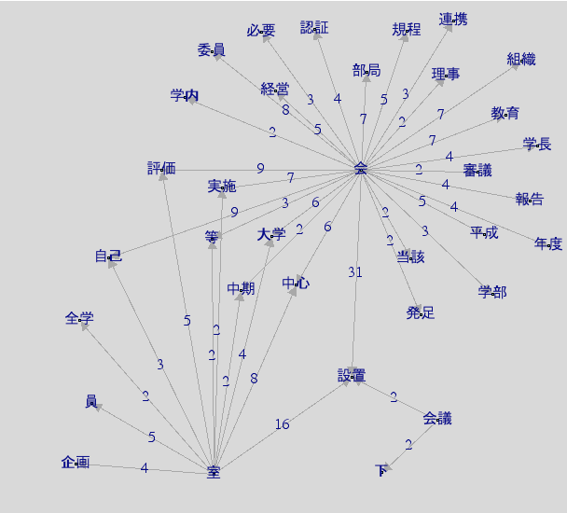
3.分析結果−Ngram分析の結果

Slide 8
3.分析結果−「内部質保証システム」の要件の設定
「評価室」の設置
「大学評価担当の副学長を室長とする評価室を設置し、認証評価に係る自己評価書の作成のほか、教員個人評価システムの構築に取り組み、平成17年度から試行評価を開始するなど具体的な評価活動を進めている。」
「評価委員会」の設置
「『◯◯評価委員会』が役員会の下に設置され、その下に、全学的な自己点検・評価を定期的に実施する『全学自己点検・評価小委員会』が設置されている。これらの組織によって、自己点検・評価が取りまとめられている。」
「評価システム（DB等）」の活用
「これらの自己点検・評価に際しては、「大学評価情報システム」が活用されている。」

Slide 9
3.分析結果−「内部質保証システム」の要件の設定
過去の自己点検・評価実績
「自己点検・評価を平成◯年、平成◯年、平成◯年の3回にわたり実施しており、平成◯年の自己点検・評価は、点検・評価委員会の委員のほか、点検・評価に必要な教員を加えた五つの部会により実施されている。」
評価結果等の調査・研究
「平成◯年◯月に『評価室』が設置され、専任教授1人を配置して情報収集、調査、分析を行うとともに、評価方法の研究・開発を行っている。」
意思決定組織への提言
「この分析を踏まえた提言は、役員会、教育研究評議会、経営協議会、部局長等連絡調整会議に提示される。」

Slide 10
4.考察−記述内容から見た「内部質保証システム」
執行部等意思決定組織
大学評価システム
データベース
企画・立案
審議・承認
提言
評価結果・分析結果・課題等の報告
評価室
自己点検・評価委員会
企画・立案
評価支援
調査・研究
取りまとめ
評価書の作成
評価結果の報告
評価書作成の依頼
部局
部局
部局
部局
部局

Slide 11
4.考察−各要件の単純集計
 | 評価室の設置 | 評価委員会の設置 | 評価システムの活用 | 過去の実績 | 調査・研究 | 意思決定組織への提言 | 計
件数 | 51 | 72 | 19 | 62 | 22 | 16 | 242
割合 | 21.1% | 29.8% | 7.9% | 25.6% | 9.1% | 6.6% | 100.0%

Slide 12
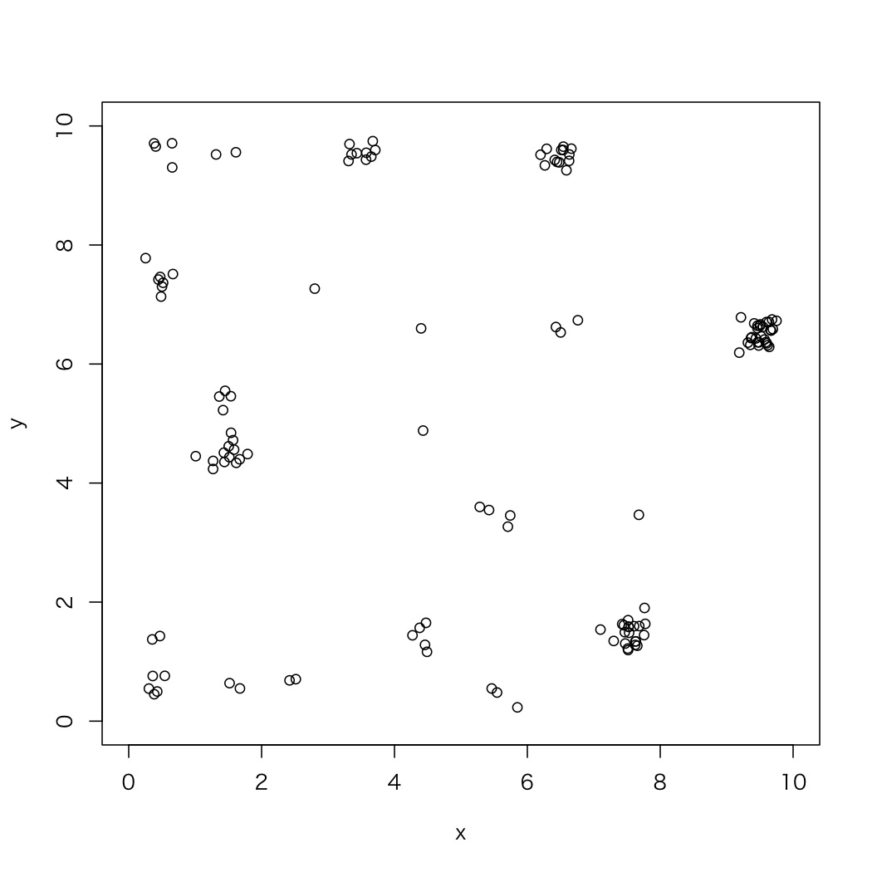
4.考察−自己組織化マップから見た分布

Slide 13
4.考察−各項目の連関規則
 | confidence
執行部への提言=>評価室の設置 | 56.3%
評価システムの導入=>評価室の設置 | 57.9%
調査・研究=>評価室の設置 | 72.7%

Slide 14
5.まとめ
自己点検・評価の実施体制と機能状況を示す項目として、６つの項目を挙げた。
全ての項目が網羅されていなければ、基準を満たしていないと判断されるわけではない。
評価組織の充実や、過去の実績によって、「自己点検・評価が可能である」ことを示す記述が多く見られた。
一方で、データベースの活用や、意思決定組織へのフィードバック等に関する記述は相対的に少なかった。
構造的な条件が機能・役割を決定している可能性

Slide 15
6.議論−今後の「内部質保証システム」
認証評価の性格
多様性と最低基準とのバランス。
「内部質保証システム」に対する評価の視点
評価可能性（プロセス）か改善実績（アウトカム）か。
反復可能性や持続可能性に対する評価。

Slide 16
7.本研究の今後の課題
個別の項目に対する分析
評価組織の多様性−組織規模・専任教員の有無等。
大学評価のために収集する根拠資料・データ項目。
具体的な改善事例・内容との相関
個別項目の分析をふまえた具体的改善事例・内容。
公・私立大学を含めた分析
大学全体としての状況
設置者別の状況

Slide 17
ご清聴ありがとうございました。

